Slide 1
Lähteiden käyttö ja lähdeviitaukset

Slide 2
Lähdetekstistä omaan
Ei lainata lähteestä suoraan sellaisenaan = ei copy-pastea
Ei plagioida eli esitetä toisen tekstiä omana = käytetyt lähteet merkitään aina näkyviin ja niihin viitataan
Suora sitaatti (lainausmerkeissä siis) vain erityiseen tarpeeseen
lain, määräyksen tms. sanamuodon esittely, erityisellä tavalla ilmaistu asia, huonosti tai väärin esitetty asia…
artikkelitekstissä oma tarpeensa siteerata haastateltavan puhetta
Urkund-järjestelmää käytetään etenkin opinnäytetyövaiheessa yhtäläisyyksien etsimiseen eri tekstien välillä
Lähteestä
tarkistetaan jokin yksityiskohta
poimitaan ainekset perusmääritelmään
tiivistetään laajempi teksti ydinsisällöksi omin sanoin
esitellään lähteen tai kirjoittajan näkemys asiasta
etsitään eri lähteistä samaan liittyvää tietoa ja yhdistellään tekstiksi
verrataan eri lähteiden näkemystä, joskus nostetaan esim. esille ristiriitaisuudet

Slide 3

Viittaustekniikka
Nimi-vuosijärjestelmässä
pääsana + vuosi + sivu(t)
Hyvän otsikon tulee olla lyhyt ja silti informatiivinen. Otsikko nimeää tekstin aiheen. Joissakin tekstilajeissa lausemuotoinen otsikko lisää konkreettisuutta ja on kiinnostavampi. (Kankaanpää – Piehl 2011, 173–174.)
Numeroviittausjärjestelmässä
lähteen numero + sivu(t)
Hyvän otsikon tulee olla lyhyt ja silti informatiivinen. Otsikko nimeää tekstin aiheen. Joissakin tekstilajeissa lausemuotoinen otsikko lisää konkreettisuutta ja on kiinnostavampi. (1, s. 173–174.)

Slide 4
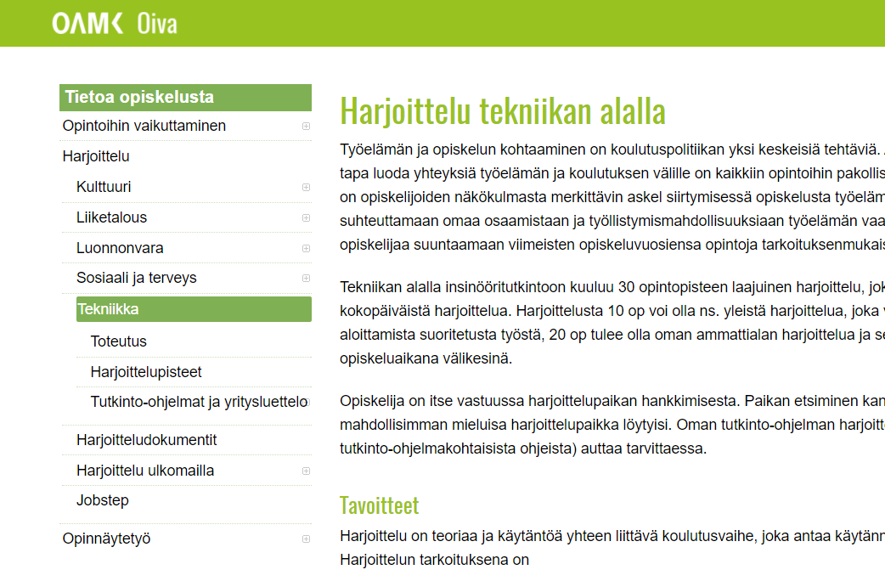
Erilaisia esimerkkejä
Numeroviittausjärjestelmässä mm.
S.-lyhenne selventää:
(2, s. 218, 233.)
Muista päivittää lopussa numerointi: tekstin alusta lähtien lähteeseen 1 viitataan ensimmäiseksi, lähteeseen 2 seuraavaksi jne.
Verkkolähteissä joskus linkkisanoja:
(3, linkit Tietoa opiskelusta -> Harjoittelu -> Tekniikka.)
Nimi-vuosijärjestelmässä mm.
Kaksi kirjoittajaa -> kumpikin aina viittauksessa mukana
(Kankaanpää – Piehl 2011, 160.)
Kolme tai useampi -> 1. kerralla kaikki, sitten ym.
(Kauppinen – Nummi – Savola 2010, 215.)
(Kauppinen ym. 2010, 218, 233.)
Verkkolähteissä joskus linkkisanoja, kun lähdeluettelossa on pääsivu :
(OAMK Oiva. 2017, linkit Tietoa opiskelusta -> Harjoittelu -> Tekniikka.)

Slide 5
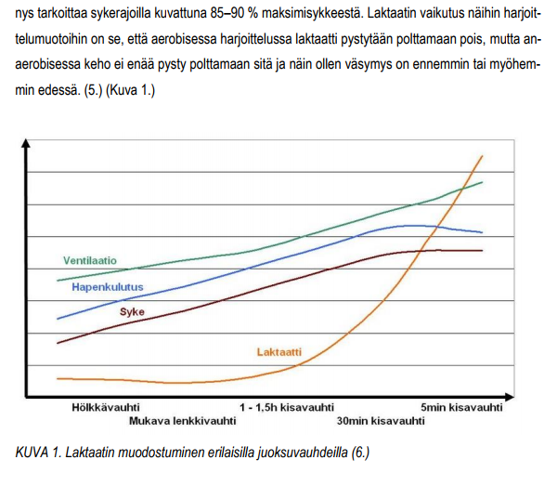
Lähdeviittauksen pisteen logiikka
Osoittaa lähteestä lainatun pituuden:
Yksi virke (lähde).
Virke. Toinen. Kolmas. Neljäs. (Lähde.)
Tekstiä (lähde 1; lähde 2).
Tekstiä. Monta virkettä. (Lähde 1; lähde 2.)
Sama logiikka kuva-, taulukko- ja liiteviittauksissa:
Virke kertoo asiasta (kuva 1).
Asiaa aiheesta. Asiaa lisää. (Kuva 1.)

